Slide 1
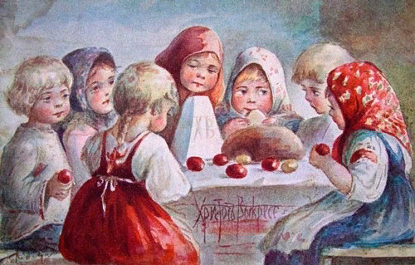
Светлый праздник – Пасха! (познавательное развитие для детей младшего, среднего дошкольного возраста).

Slide 2
И спросило яичко у папы петушка: «Папа, а что за день сегодня?». - «Жизнь прекрасна у яйца. Родом ты своим гордись, и на праздник торопись. Пасха светлая идет, в храм торопится народ. Слышишь пение с небес? Иисус Христос воскрес!»
Однажды утром проснулось яичко…

Slide 3
И спросило яичко у мамы курочки: «Мама, расскажи мне про светлый праздник Пасхи…» И начала курочка свой рассказ…

Slide 4
Пасха – это праздник праздников, прославляющий победу добра над злом, жизни над смертью, света над тьмой. Самый главный христианский праздник - Светлое Христово Воскресение. Наши предки говорили о нем «Пасха красна»!

Slide 5
Во всех храмах проходят праздничные службы. Звонят колокола, красивым, красным, радостным звоном, который называется – трезвон.

Slide 6
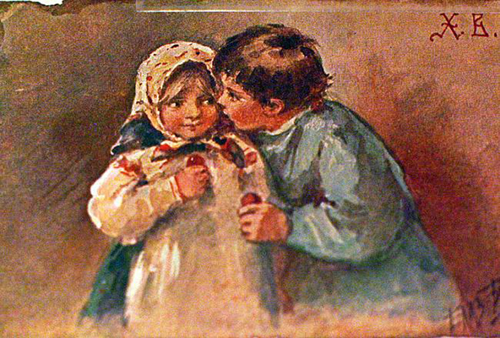
После службы верующие приветствуют друг друга целованием и словами: «Христос воскрес!»

Slide 7
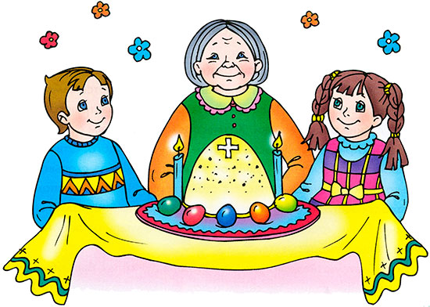
Люди стараются помочь слабым, больным. Радуют своих близких и готовят праздничное угощение…

Slide 8
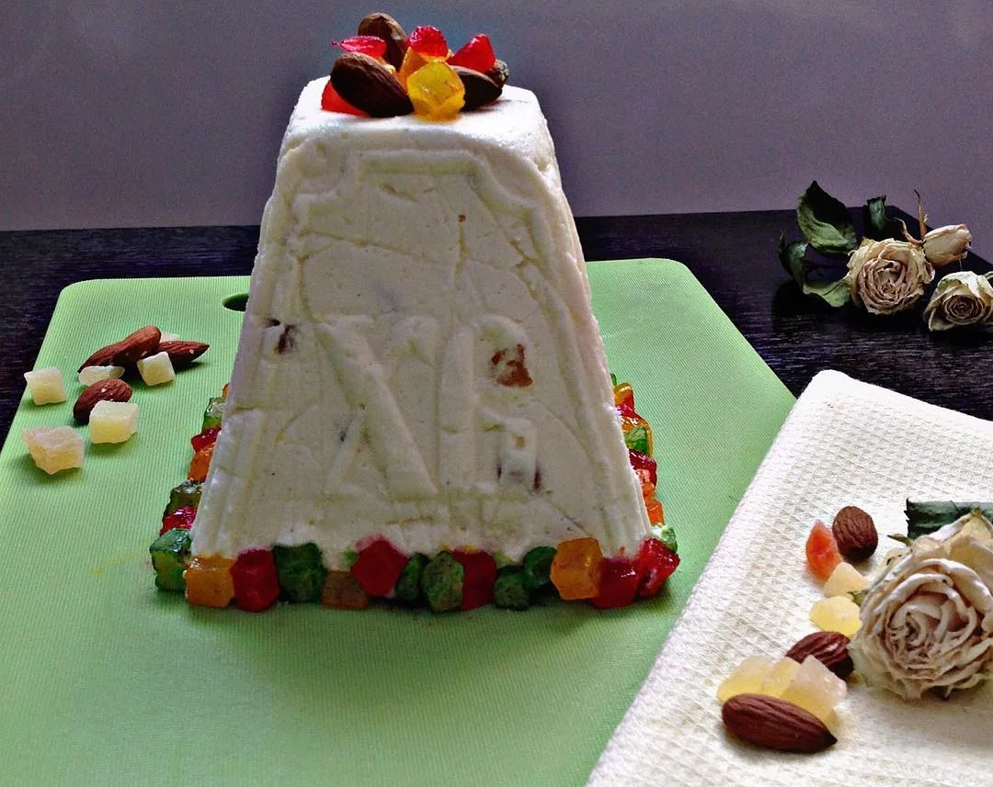
Пасхи, куличи, красят яйца…

Slide 9
Играют в пасхальные игры…

Slide 10
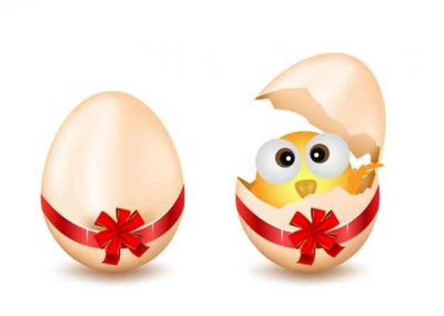
Обычай на Пасху дарить друг другу красные яйца - это символизирует возрождение жизни. Яйцо - символ жизни и появление цыплят.
Яйца красят в разные цвета и дарят со словами: «Христос воскресе!» В ответ следует сказать: «Воистину воскресе!» — и расцеловаться в знак всепрощения и любви к близким.

Slide 11
Вот что такое светлый праздник - Пасха! «…Малиновый звон над рекою плывет. Служба пасхальная в храмах идет. Слышно везде, раздается окрест: «Христос воскрес!»

Slide 12
Мы предлагаем вашему вниманию стихи о Пасхе
для детей дошкольного возраста.
* * *
Звонко капают капели А. Плещеев «ХРИСТОС ВОСКРЕС!»
Возле нашего окна.
Птицы весело запели, Повсюду благовест гудит.
В гости Пасха к нам пришла Из всех церквей народ валит.
(К. Фофанов) Заря глядит уже с небес...
Христос воскрес! Христос воскрес!
***
Словно яркая раскраска, С полей уж снят покров снегов,
К нам домой, явилась Пасха. И зеленеет ближний лес...
Принесла в своём лукошке, И руки рвутся из оков,
Яйца, булочки, лепёшки, Христос воскрес! Христос воскрес!
Пироги, блины и чай. Вот просыпается земля,
Пасху весело встречай! И одеваются поля...
(И. Евдокимова) Весна идёт, полна чудес!
Христос воскрес! Христос воскрес!

